Slide 1

Declaración de la renta

Slide 2
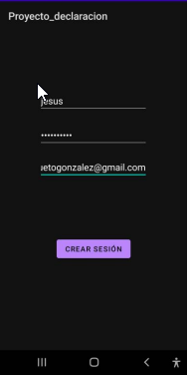
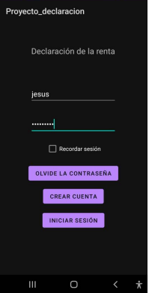
Creación de usuario y logueo
Una vez creado el usuario ya puede iniciar sesión en la pantalla principal introduciendo el usuario y la contraseña creados anteriormente, y se le da a iniciar sesión, también se le puede dar a recordar datos para que la próxima vez que se entre en la aplicación no se tenga que introducir nuevamente los datos, si se quiere quitar los datos guardados solamente hay que desmarcarlo.
Si no se tiene creado ninguna cuenta aún, se puede crear en crear cuenta, una vez ahí se tendrá que introducir un usuario, una contraseña y un correo.

Slide 3
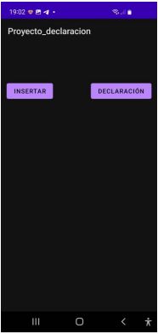
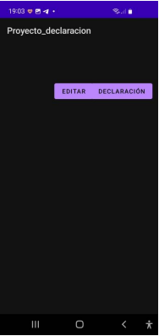
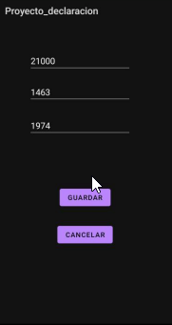
Insertar y editar
Una vez se le dé a insertar datos aparecerán 3 campos a rellenar; salario bruto, seguridad social y retenciones, esos tres datos se han tenido que obtener anteriormente de forma externa para poder guardarlos aquí y realizar posteriormente el cálculo.
Una vez logueado aparecerá una ventana que al ser la primera vez aparecerá dos botones; Insertar datos y declaración de la renta.

Slide 4

Declaración de la renta(cálculo)
El botón de declaración de la renta lo que hace es un cálculo para comprobar si se tiene que pagar o tiene que devolver, según lo que salga pondrá una cosa u otra.

Slide 5
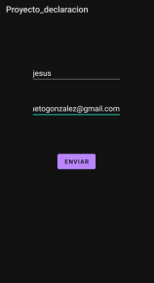
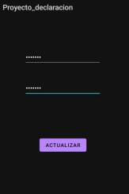
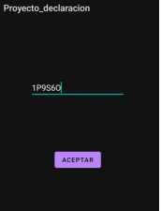
Olvide la contraseña
Por ultimo está el botón de la ventana principal olvide la contraseña, primero se tiene que poner el usuario y el correo que se puso al crear la cuenta.
Lo primero que se tiene que hacer es revisar el buzón de la cuenta de correos introducida, si no aparece en la bandeja principal estará en la bandeja de spam, una vez que se tiene el código que se ha enviado, se tendrá que introducir en la aplicación, si no es correcto porque por ejemplo se ha equivocado al introducirlo, se recomienda que se copie el código y se pegue en el campo de la aplicación.
Lo último que se tendrá que hacer es introducir la nueva contraseña y teniendo cuidado de que coincidan en ambos campos para que luego no haya confusiones en la contraseña.

Slide 6
Fin.

